Slide 1
React 가즈아!
2023년에도 우상향 스터디 📈
2. 필수 자바스크립트 이해
고유정, 이은빈, 조윤상, 최혜리, 조하늘
참고 서적: 모던 자바스크립트로 배우는 리액트 입문 (한빛미디어)

Slide 2

필수 자바스크립트 이해
- 변수, 상수
- 배열, 객체
- 조건문, 반복문, 함수
- import, export

Slide 3

변수
let
let username = ’Haneul’;
const last_name = ‘Cho’;
var
const
const company = ‘3protv’;
var es5_old_rules = true;
const result = someFunc();
let sum = 1234;
변수(variable) - 값을 담기 위한 공간

Slide 4
var, let, const
var, let |  | const
새로운 값을 할당할 수 있음 (재할당 O) |  | 새로운 값을 할당할 수 없음 (재할당 X)
var | let | ES6+
~ ES5 | ES6+
함수 레벨 스코프 | 블록 레벨 스코프 | 블록 레벨 스코프
선언과 undefined 초기화 동시 진행 | 선언 후, 초기화가 필요한 상태 만약 초기화를 하지 않은 상태에서 변수에 접근하면 참조 에러 발생 (ReferenceError)

Slide 5
변수 작성 규칙
규칙 | 예
1. 블록 레벨 스코프 변수는 동일 스코프 내에 한 번만 선언한다. | const name = ‘haneul’; const name = ’haneul’; // 에러
2. 변수명은 숫자로 시작할 수 없다. | const 123abc; // 에러
3. 변수명에는 공백, 기호, 마침표가 들어갈 수 없다. | const ab c!; // 에러
4. 변수명은 대소문자를 구별한다. | const aBc = 3; const Abc = 4;
5. 예약어는 변수명으로 사용할 수 없다. | const class; // 에러 let const; // 에러 https://developer.mozilla.org/ko/docs/Web/JavaScript/Reference/Lexical_grammar#%ED%82%A4%EC%9B%8C%EB%93%9C

Slide 6
Truthy값, Falsy값
자바스크립트에서 Truthy 또는 Falsy값이란, true나 false와 같은 불리언(Boolean) 자료형이 아니어도 마치 true나 false인 것처럼 인식되는 값을 의미
Truthy값 | Falsy값
true | false
0이 아닌 정수, 실수 | 숫자 0
'0'처럼 비어있지 않은 문자열 | ‘ ‘ 빈 문자열
[ ] 빈 배열, { } 빈 객체 | null / undefined
function( ) { } 빈 함수 | NaN

Slide 7
필수 자바스크립트 이해
- 변수, 상수
- 배열, 객체
- 조건문, 반복문, 함수
- import, export

Slide 8
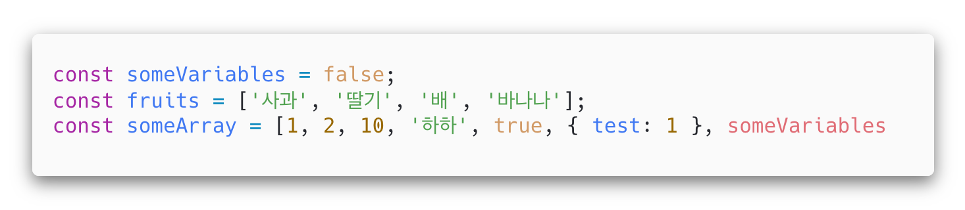
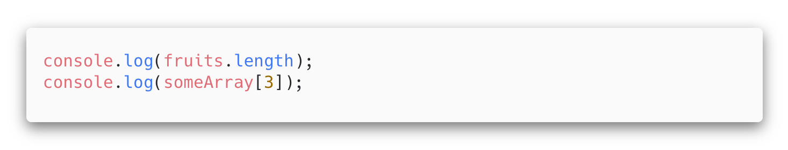
배열
순서대로 값을 저장하는 객체 (typeof someArray === ‘object’)
[ ] 대괄호, 0부터 시작하는 인덱스로 각 항목의 값에 접근

Slide 9
배열 다루기
자주 쓰는 메서드 | 역할
arr.push(‘value’); | 배열의 끝에 새 값 추가
arr.unshift(‘value’); | 배열의 앞에 새 값 추가
arr.pop(); | 배열의 끝에서 값 하나 제거
arr.shift(); | 배열의 앞에서 값 하나 제거
arr.splice(index, 삭제할 항목 개수) | 배열의 특정 위치에서 삭제할 항목 개수만큼 값 제거
const newArray = […arr] | 배열의 얕은 복사
https://developer.mozilla.org/ko/docs/Web/JavaScript/Reference/Global_Objects/Array

Slide 10
배열 메서드_forEach
forEach는 배열의 원소들을 하나씩 순회하는 메서드 콜백 함수의 파라미터로 '원소값(필수), 인덱스값(선택), 전체 배열(선택)’ 제공

Slide 11
배열 메서드_map
map은 forEach와 마찬가지로 배열의 원소들을 하나씩 순회하는 메서드 콜백 함수의 파라미터로 '원소값(필수), 인덱스값(선택), 전체 배열(선택)’ 제공
forEach와 차이점은 map은 콜백 함수 내에서 원소를 반환할 수 있으며, 배열의 순회가 끝나면 반환된 원소들로 이루어진 새로운 배열이 만들어짐
이때 만들어진 배열은 원본 배열과는 완전히 다른 객체

Slide 12
배열 메서드_filter
filter는 배열의 원소들을 하나씩 순회하면서 조건에 맞는 원소로 이루어진 배열을 반환하는 메서드 콜백 함수의 파라미터로 '원소값(필수), 인덱스값(선택), 전체 배열(선택)' 제공
map과 달리 콜백 함수의 조건문을 true로 통과한 원소만 배열로 반환

Slide 13
배열 메서드_find
find는 배열에서 조건을 만족하는 원소를 찾아 반환하는 메서드 콜백 함수의 파라미터로 '원소값(필수), 인덱스값(선택), 전체 배열(선택)' 제공
결과를 배열로 반환하는 filter와 달리 조건문을 true로 통과한 '첫번째 원소 한 개(first element)'만 반환

Slide 14
배열 메서드_findIndex
findIndex는 배열에서 조건을 만족하는 원소를 찾아 해당 원소의 인덱스값을 반환하는 메서드 콜백 함수의 파라미터로 '원소값(필수), 인덱스값(선택), 전체 배열(선택)' 제공
조건문을 true로 통과한 '첫번째 원소 한 개(first element)'의 인덱스값만 반환
만약, 조건에 맞는 원소를 찾지 못하면 indexOf와 마찬가지로 -1을 반환

Slide 15
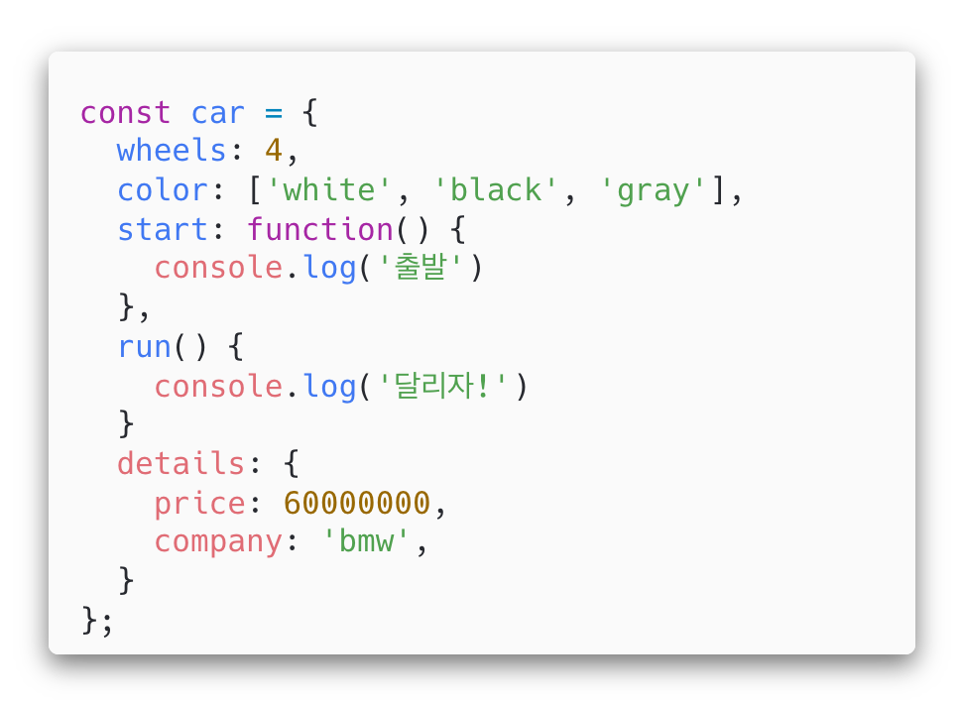
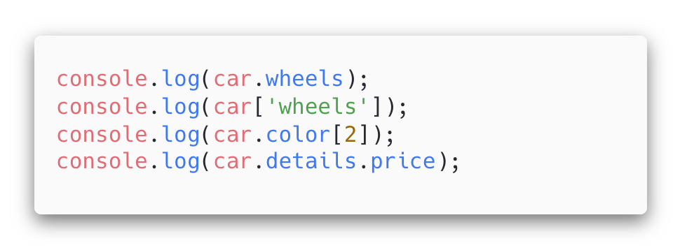
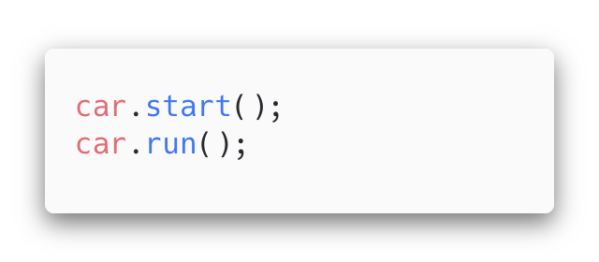
객체
여러 속성의 모음을 저장하는 데 사용하는 자바스크립트의 자료형
{ } 중괄호, key: value 형태의 키/값 쌍(key-value pair)에 데이터를 저장

Slide 16
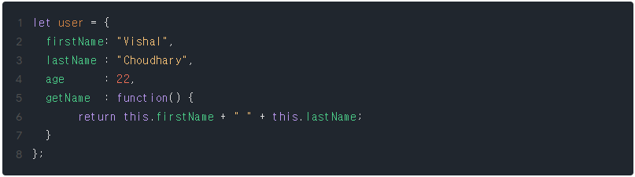
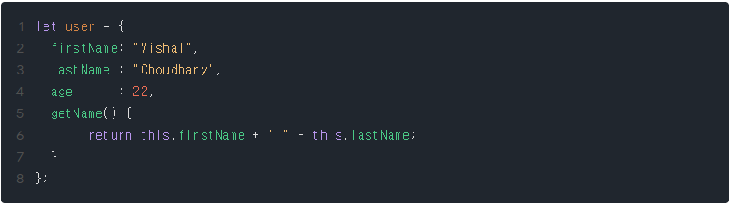
객체 – 함수 축약 표현
객체의 속성값에 함수를 선언할 때, function 키워드를 생략한 것

Slide 17
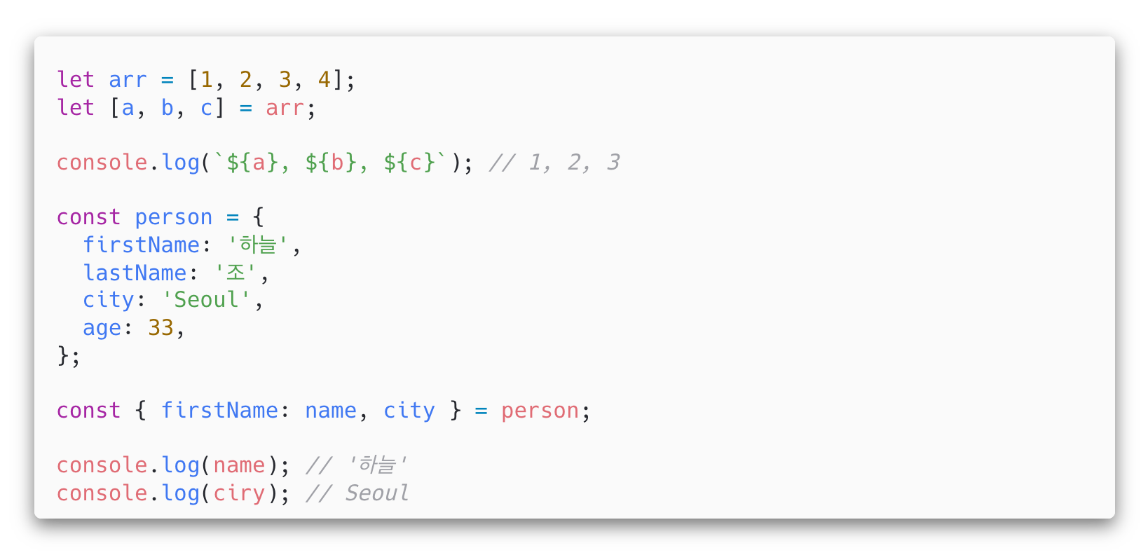
구조 분해 할당 (destructuring assignment)
구조 분해(비구조화) 할당이란 배열, 객체의 값을 추출하여 여러 변수에 할당(대입)할 수 있는 방법
배열이나 객체안의 값을 직접 꺼내 쓸 수 있어 익숙해지면 편리한 기능
배열 분해
[1, 2, 3, 4]
[a, b, c ]
객체 분해
{name: '하늘', age: 33}
{name: n, age }

Slide 18
필수 자바스크립트 이해
- 변수, 상수
- 배열, 객체
- 조건문, 반복문, 함수
- import, export

Slide 19
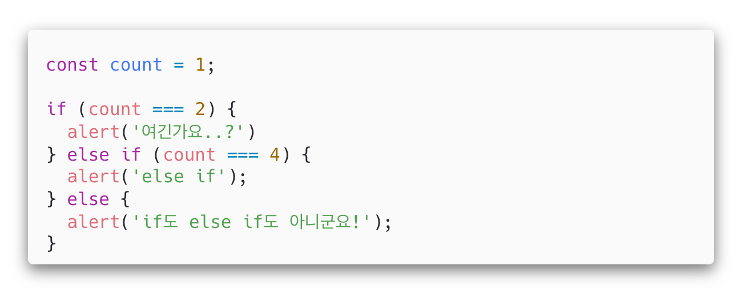
if, else, else if 조건문
세 가지만 기억하기!
if / else / else if

Slide 20
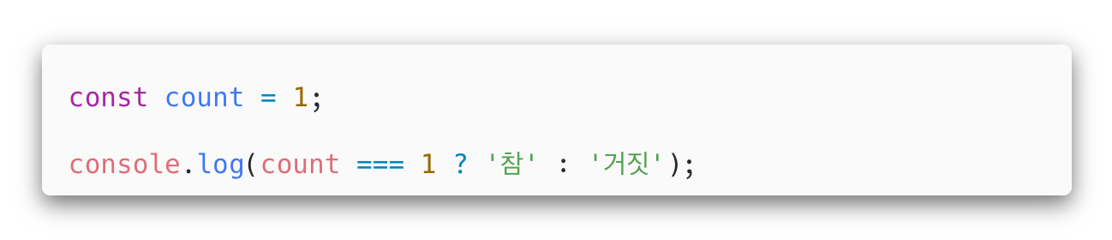
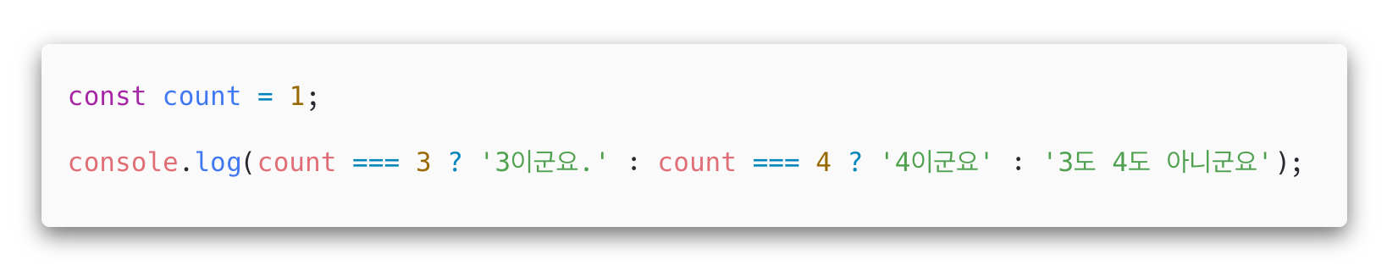
삼항 연산자
조건 ? 참일 때 : 거짓일 때

Slide 21
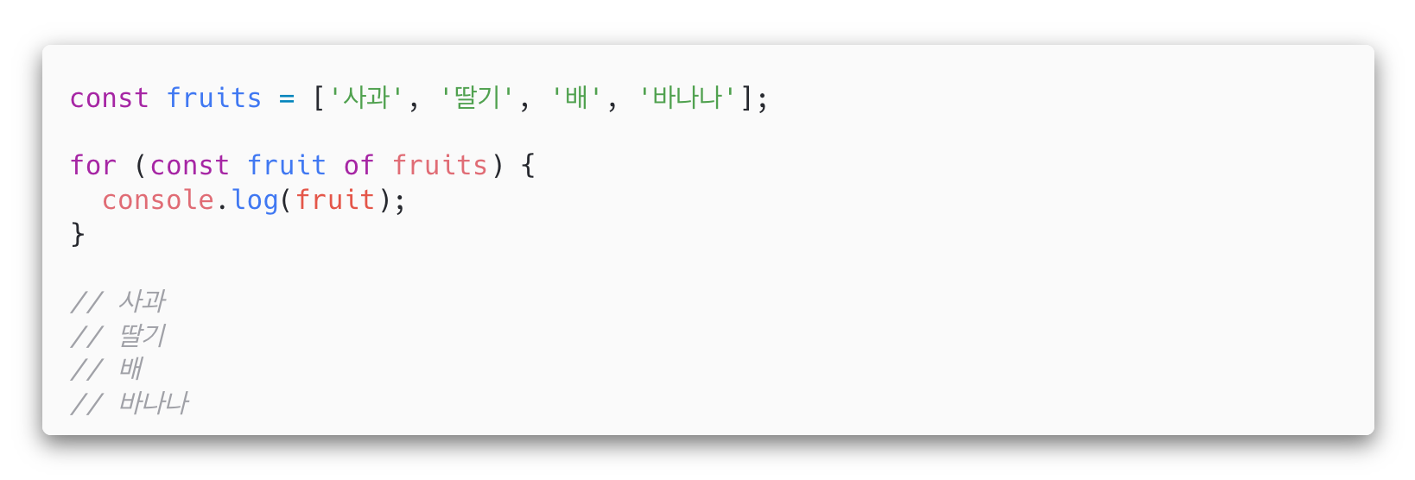
반복문 – 배열 반복
for of 반복 – value를 반환

Slide 22
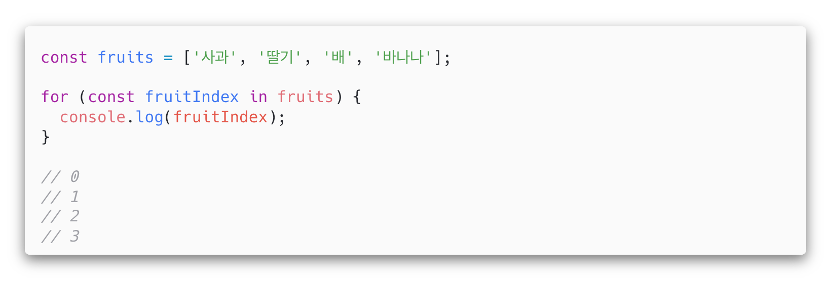
반복문 – 배열 반복
for in 반복 – key를 반환

Slide 23
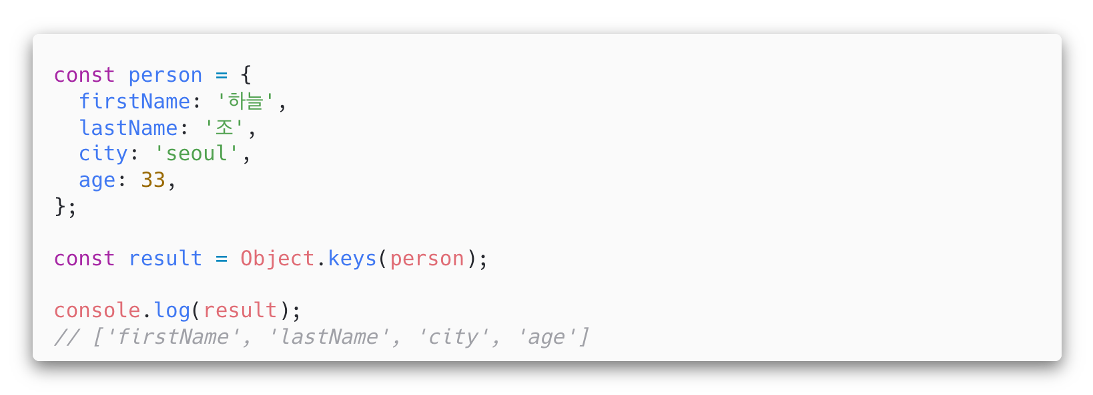
반복문 – 객체 반복
Object.keys() 반복

Slide 24
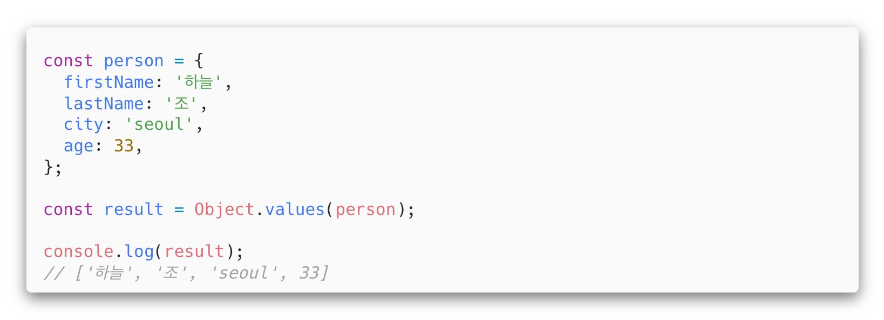
반복문 – 객체 반복
Object.values() 반복

Slide 25
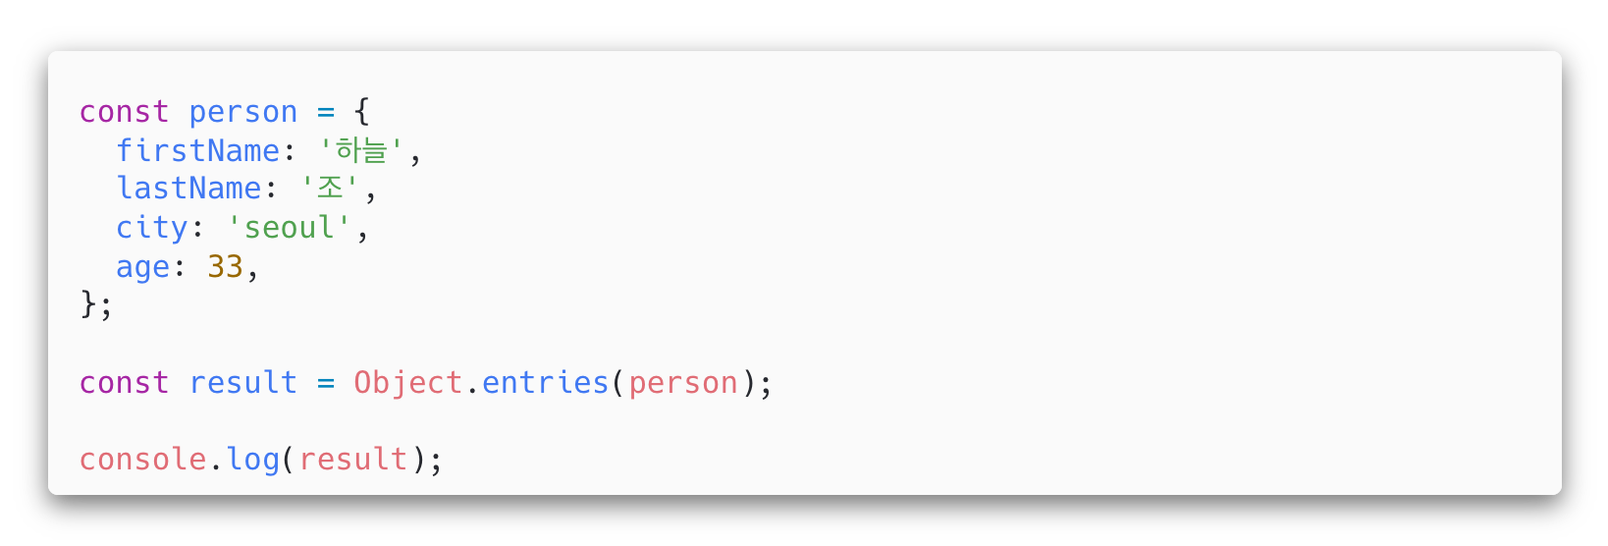
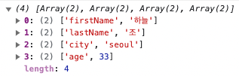
반복문 – 객체 반복
Object.entries() 반복 – 객체의 [key, value]가 포함된 배열들의 배열(2중 배열)을 반환

Slide 26
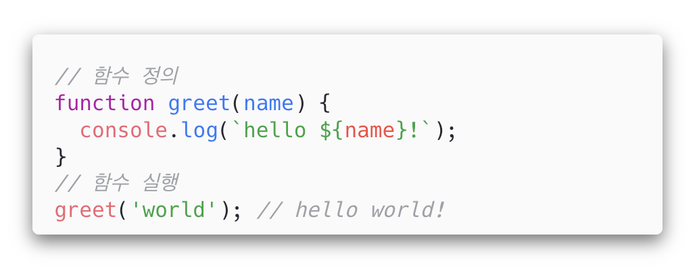
함수
여러 작업을 수행하는 데 쓰는 일종의 도구
또 다른 함수를 포함하거나, 값이나 함수를 반환하거나 코드를 실행
매개변수
템플릿 리터럴 구문
명령문 (statement)

Slide 27
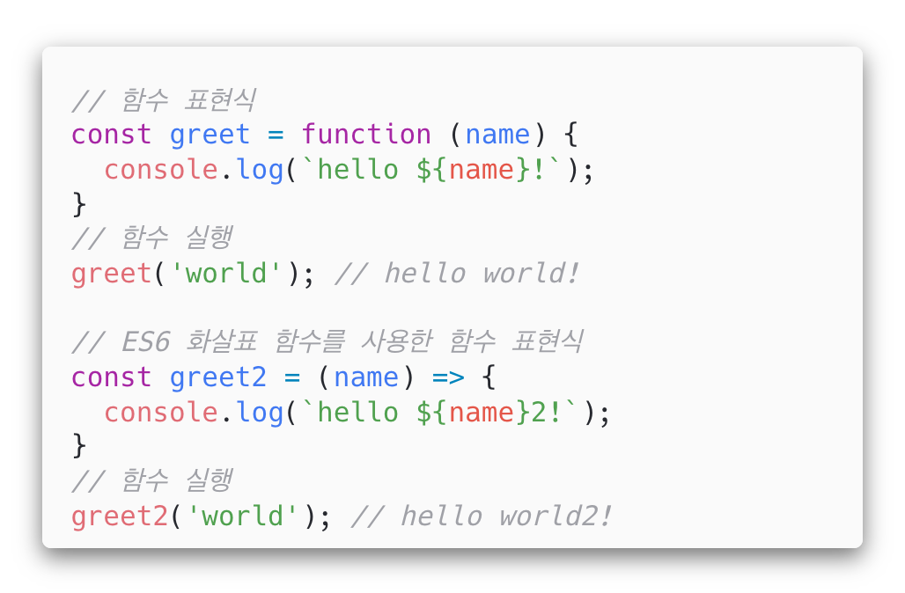
함수 표현식, 화살표 함수
함수를 변수에 할당해서 사용하는 방법
function 키워드를 제거하고 화살표로 사용 가능

Slide 28
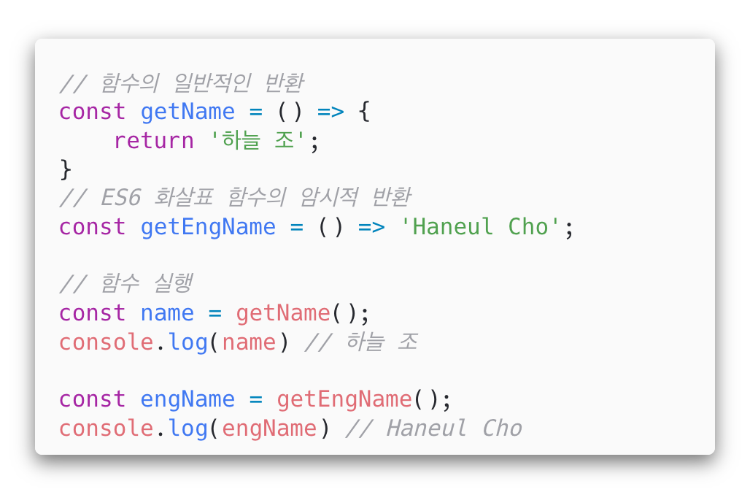
화살표 함수의 암시적 반환
어떤 값을 반환하는 함수는 return 키워드를 생략할 수 있음

Slide 29
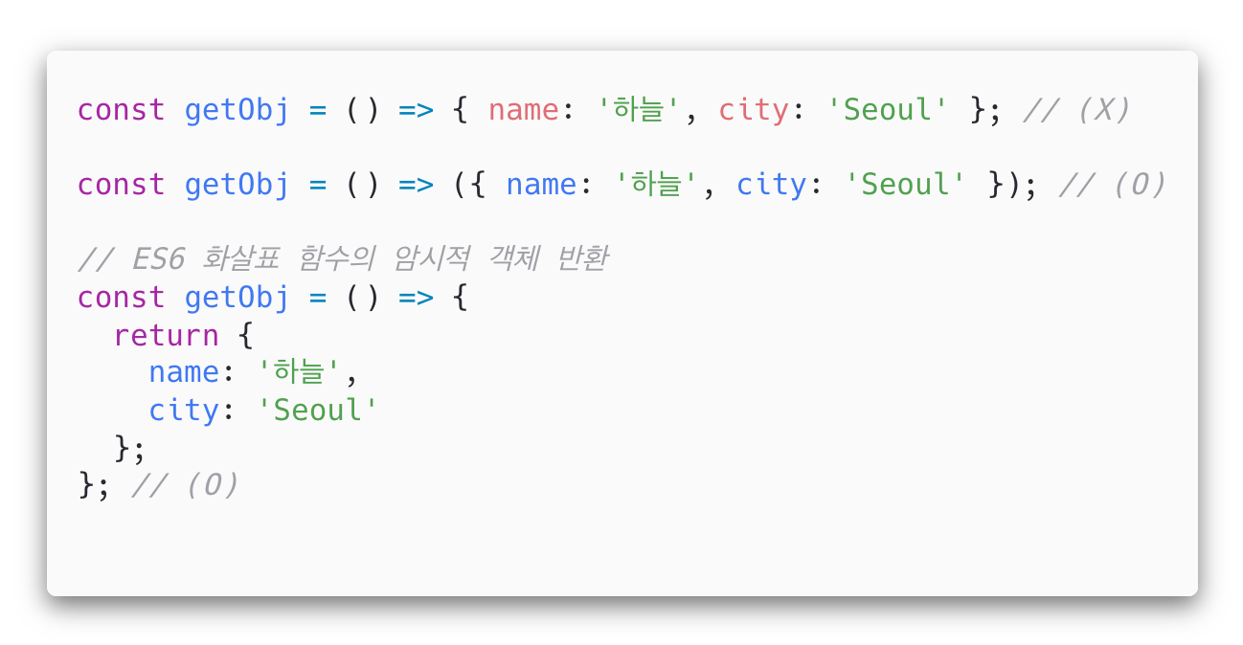
화살표 함수의 암시적 반환
객체를 암시적으로 반환하려면 => (객체) 형태로 소괄호로 감싸기

Slide 30
필수 자바스크립트 이해
- 변수, 상수
- 배열, 객체
- 조건문, 반복문, 함수
- import, export

Slide 31
모듈 가져오기, 내보내기 (import & export)
impor란 외부 모듈이나 다른 자바스크립트로부터 export한 내용을 가져오는 기능 기본값 또는 가져올 내용을 선택 지정할 수 있고, as 키워드를 사용해 새로운 이름으로 가져올 수도 있음
export란 자바스크립트 데이터를 다른 자바스크립트에서 불러와 사용할 수 있도록 만드는 기능 원시값, 객체, 함수, 클래스 등을 내보낼 수 있으며, default 키워드를 사용하거나 하지 않는 방식이 있음

Slide 32
자주 쓰는 export, import 구문
export | import
export default someValue; | import anyValue from ‘./test’;
export { someValue }; | import { someValue as anyValue } from ‘./test’;
export const value = 1; | import { value } from ‘./test’;
const value = 1; export default value; | import value from ‘./test’;
export const a = 1; export const b = 2; | import * as anyValue from ‘./test’;

Slide 33

고생하셨습니다!

